Slide 1
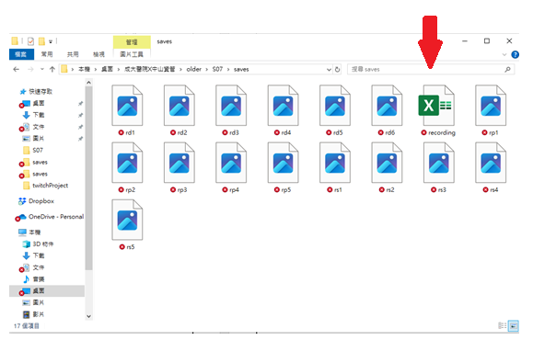
recording這個檔案

Slide 2
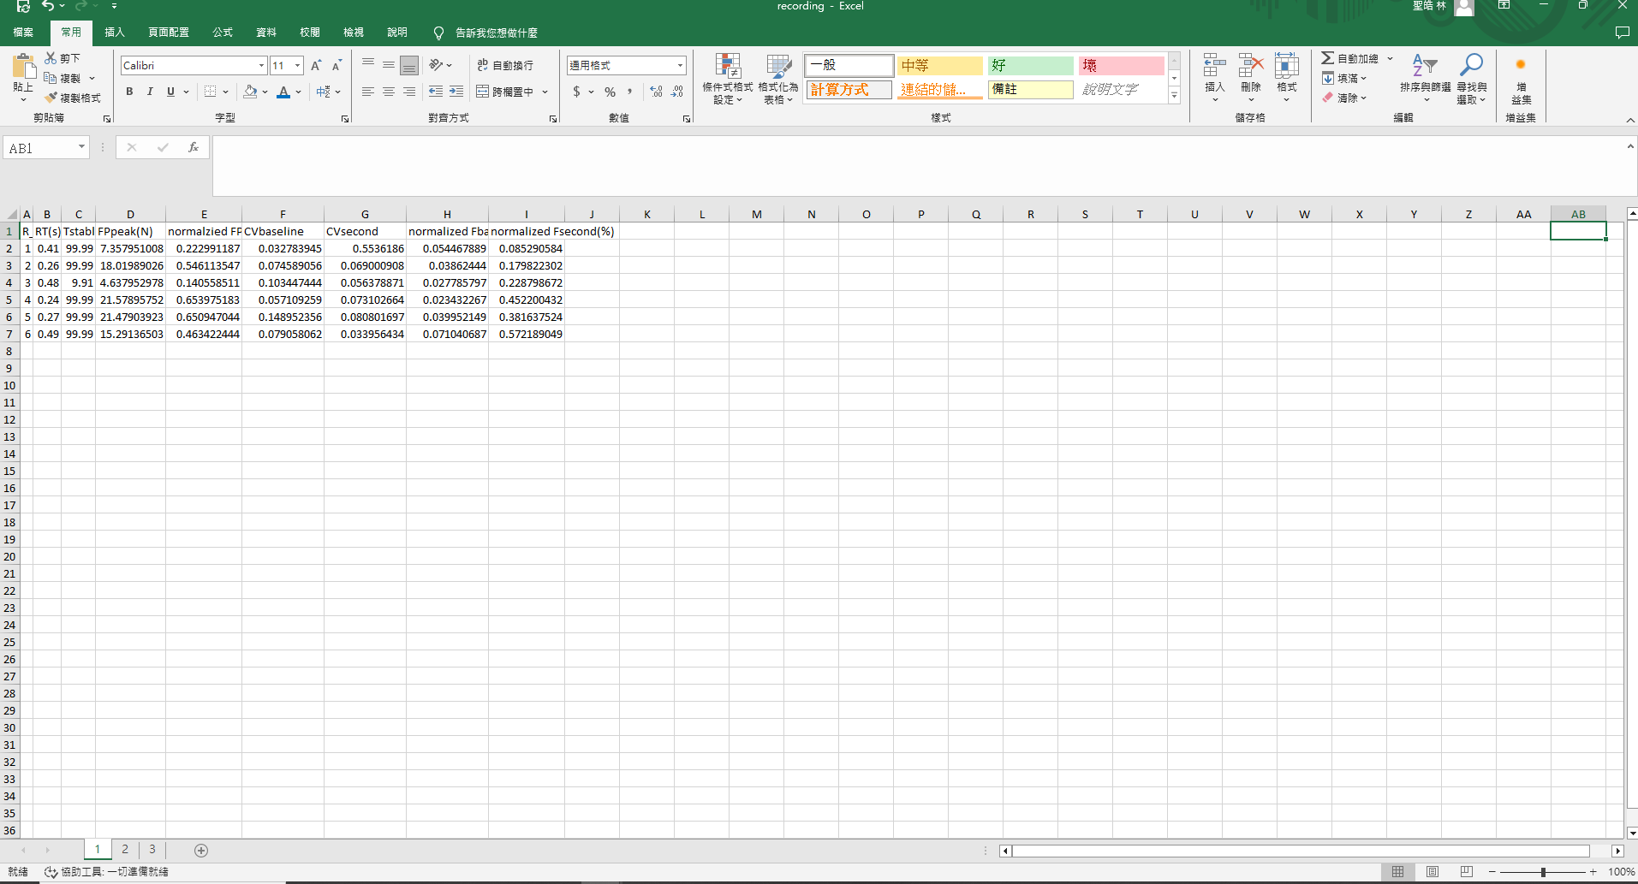
上面這些欄位分別代表什麼
這個工作表1、2、3代表什麼
Notes:
工作表: 1: R_dynamic 動作干擾 2: R_static 靜態干擾 3: R_predictive 無干擾
上面欄位常用的變數: FPpeak(N) 握力峰值、Load force(N) 負重值、Force ratio = 握力峰值／負重值、RT(s) 反應時間=T2-T1、returning stable(s) =T3-T1

Slide 3
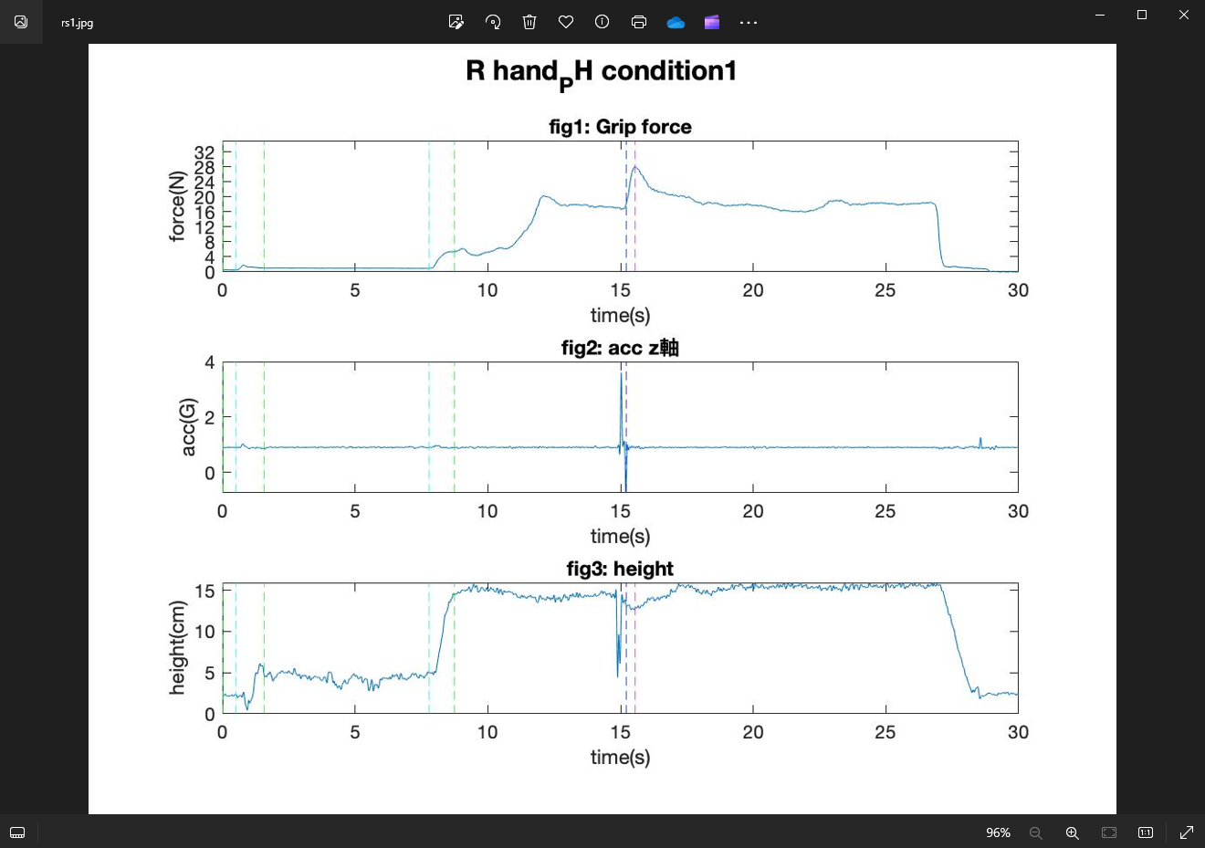
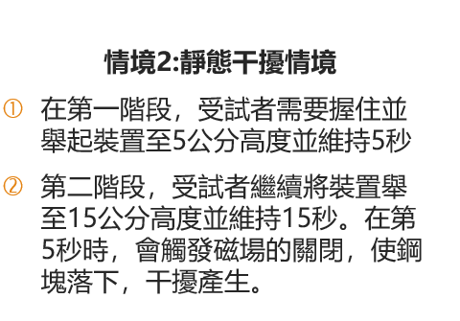
靜態干擾的T1與T2如何定義?
Notes:
T1: 第二階段的第5秒
T2: 一樣是grip force的最大值

